Slide 1
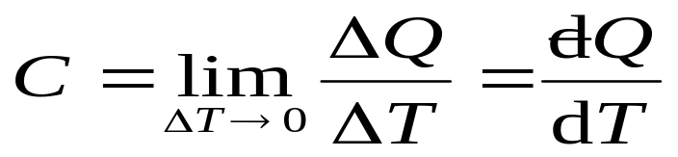
§2.7.1 理想气体的热容
若以 ΔQ 表示物体在升高 ΔT 温度的某过程中吸收的热量，
则物体在该过程中的热容C 定义为
（一）热容
热容是：物体升高或降低单位温度所吸收或放出的热量。

Slide 2
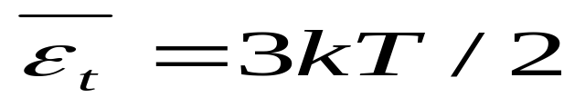

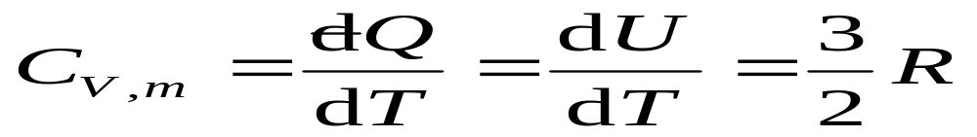
（二）理想气体热容与理想气体内能
单原子理想气体只有热运动平动动能，没有势能。第一章中已指出，每一分子的热运动平均平动动能
理想气体的总动能就是内能 U 。
在等体过程中不作功，所吸收热量就等于内能 增加，即
故摩尔内能为
U_{m} = N_{A} (3/2)kT = (3/2)RT
单原子理想气体的定体摩尔热容

Slide 3
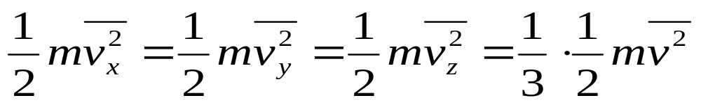
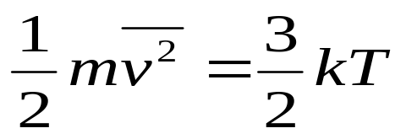
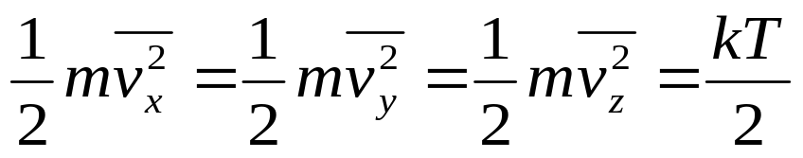
从理想气体热运动无择优取向知
由第一章知道
这说明在理想气体中，x、y、z三个方向的平均平动动能都均分 kT / 2 。

Slide 4

表2.2 在0℃时几种气体的实验值
单原子气体 | He | Ne | Ar | Kr | Xe | 单原子N
 | 1.49 | 1.55 | 1.50 | 1.47 | 1.51 | 1.49
双原子气体 | H₂ | O₂ | N₂ | CO | NO | Cl₂
 | 2.53 | 2.55 | 2.49 | 2.49 | 2.57 | 3.02
多原子气体 | CO₂ | H₂O | CH₄ | C₂H₄ | C₃H₆ | NH₃
 | 3.24 | 3.01 | 3.16 | 4.01 | 6.17 | 3.42
可见,单原子气体 He, Ne, Ar,Kr, Xe 差不多为 3R/2。
双原子气体 H₂ , O₂ , N₂ , CO, NO 差不多为 5R/2。
多原子气体 CO₂ , H₂O ,CH₄差不多为 6R/2。

